Slide 1
ҚАЗАҚСТАН РЕСПУБЛИКАСЫ ЭКОЛОГИЯ, ГЕОЛОГИЯ
ЖӘНЕ ТАБИҒИ РЕСУРСТАР МИНИСТРЛІГІ
БАЛЫҚ ШАРУАШЫЛЫҒЫН
ДАМЫТУ ТУРАЛЫ
Астана қаласы, қараша 2022 жыл

Slide 2
БАЛЫҚ ӨНДІРІСІНІҢ ҚҰРЫЛЫМЫ, ЭКСПОРТ ЖӘНЕ ИМПОРТ
2017-2021 жылдары
215,4
Экспорт
46 млн. АҚШ $
25,1 мың тонна
мың тонна
АУЛАНДЫ
37,9
Нидерланды
Ресей
Литва
Қытай
Германия
Басқалары
мың тонна
ӨСІРІЛДІ
267 млн. АҚШ $
131
Импорт
125,5 млн. АҚШ $
41 мың тонна
мың тонна
ЭКСПОРТТАЛДЫ
Ресей
Норвегия
Исландия
Қытай
Басқалары
410 млн. АҚШ $
191
тыс. тонн
ИМПОРТТАЛДЫ

Slide 3


ЖАН БАСЫНА ШАҚҚАНДАҒЫ БАЛЫҚТЫ ТҰТЫНУ
кг жылына
Норвегия
Жапония
Қытай
Ресей
АҚШ
Бразилия
Өзбекстан
Үндістан
Қазақстан
Әзірбайжан
Қырғызстан
ШЕКАРАЛАС АЙМАҚТАРДАҒЫ
ӘЛЕУЕТТІ НИШАЛАР:
РЕСЕЙ
150 мың тонна/жылына
ҚЫТАЙ
2,6 млн. тонна/жылына
ДДСҰ ұсынымы жылына 16 кг

Slide 4
Балық аулау

Slide 5


БАЛЫҚ АУЛАУ
20 республикалық және халықаралық маңызы бар су айдындары,
3221 жергілікті маңызы бар
су айдындары
1320
балық аулау субъектісі
12 мың
адам жұмыс істейді
Есіл бассейні
үлкен бассейндер
1097
0,5
4
орта бассейндер
кіші бассейндер
Зайсан-Ертіс бассейні
Жайық-Каспий
бассейні
Тобыл-Торғай бассейні
Нұра-Сарысу бассейні
100
7,1
12
924
0,6
4
3
11,7
29
224
0,4
3
Балхаш-Алакөл
бассейні
Арал-Сырдария бассейні
Шу-Талас
бассейні
83
6,4
7
354
5,0
12
142
0,1
1
су айдындарының саны
2021 жылғы балық аулау көлемі (мың тонна)
Соңғы 5 жылда 11,1 млрд. теңге инвестиция салынды
Балық өңдейтін кәсіпорындардың саны
5

Slide 6
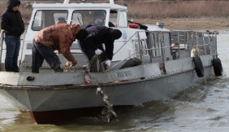
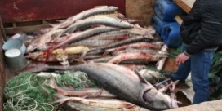
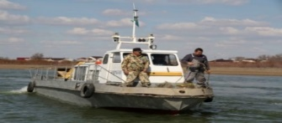
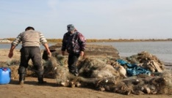
БАЛЫҚ ҚОРҒАУ ІС-ШАРАЛАРЫ
БАҚЫЛАУ-ИНСПЕКЦИЯЛЫҚ
ҚЫЗМЕТ
«Бекіре» акциясы
1 сәуір - 31 мамыр
 | 2020 | 2021 | 2022 (8 ай)
Анықталған әкімшілік істер, дана | 6635 | 6235 | 4519
Келтірілген зиян, млн.теңге | 53 | 67 | 65
Қозғалған қылмыстық істер, дана | 54 | 67 | 53
Салынған айыппұлдар, млн. теңге | 83 | 85 | 61
Өндірілген айыппұлдар, млн. теңге | 72 | 73 | 41
 | 2020 | 2021
Толтырылған хаттамалар, дана | 1262 | 1231
Салынған айыппұлдар, млн. теңге | 15,4 | 19,7
Өндірілген айыппұлдар, млн. теңге | 12,4 | 15,5
Қозғалған қылмыстық істер, дана | 56 | 54
«Уылдырық шашу» акциясы
1 наурыз - 31 мамыр
«Таза су айдындары»
1 наурыз - 31 мамыр
 | 2020 | 2021
Толтырылған хаттамалар, дана | 744 | 693
Салынған айыппұлдар, млн. теңге | 10 | 11,7
Өндірілген айыппұлдар, млн. теңге | 9,8 | 10,4
Қозғалған қылмыстық істер, дана | 3 | 4
 | 2020 | 2021
Алынған иесіз аулар, км | 216 | 495
Шығарылған қоқыстар, тонна | 2142 | 628
Қатысқан мемлекеттік инспеторлар | 185 | 197
Жұмылдырылған БШ субъектілері | 1410 | 6187
6

Slide 7
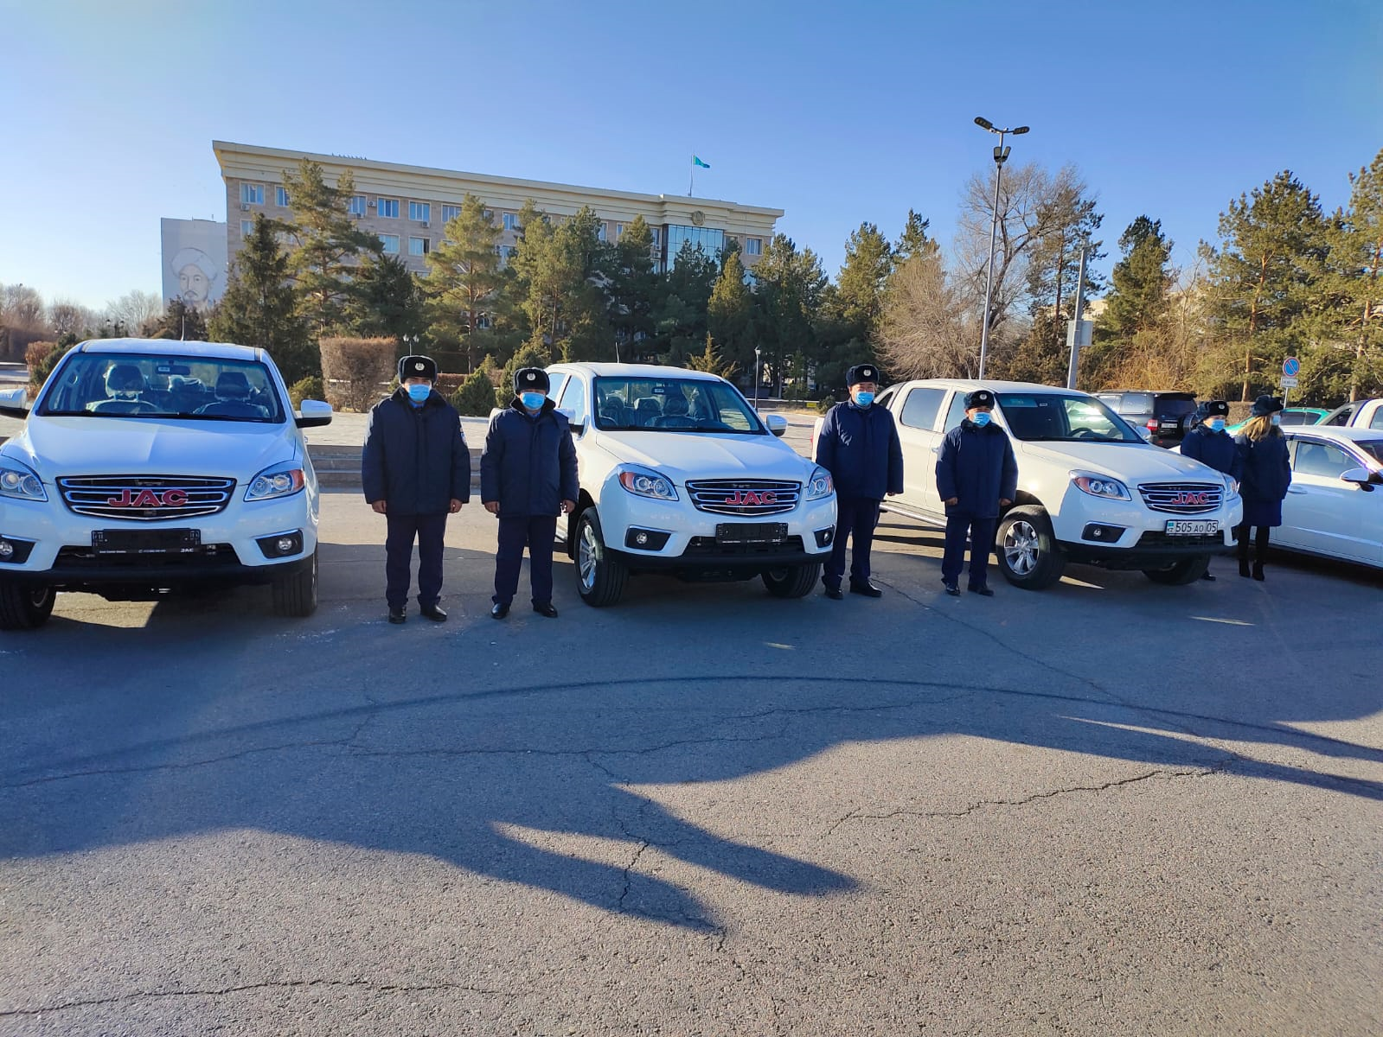

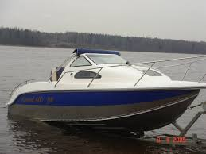
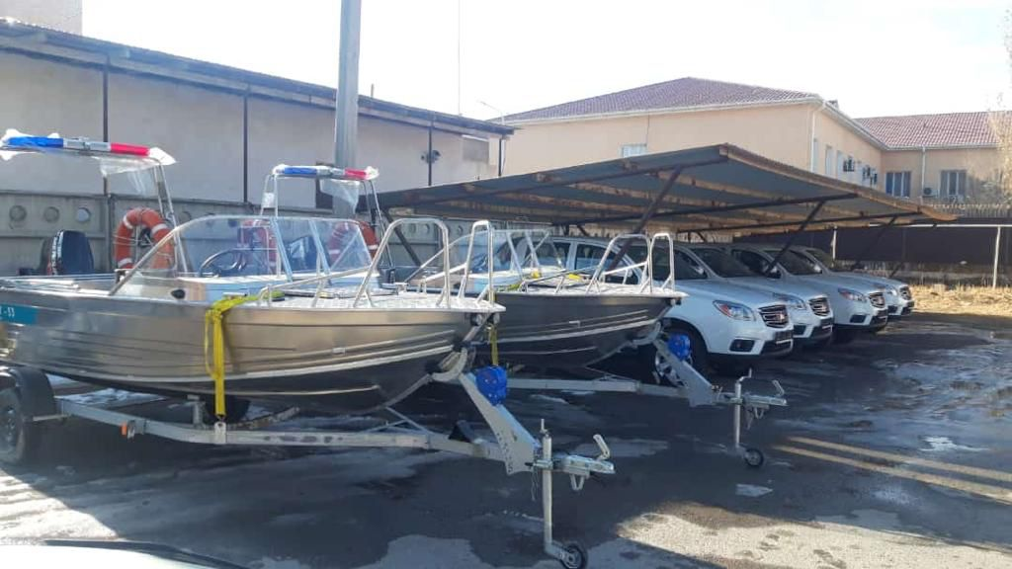
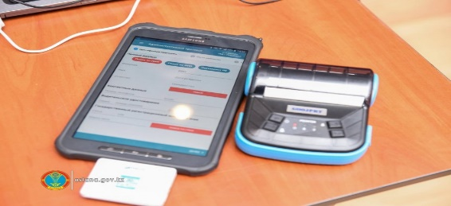
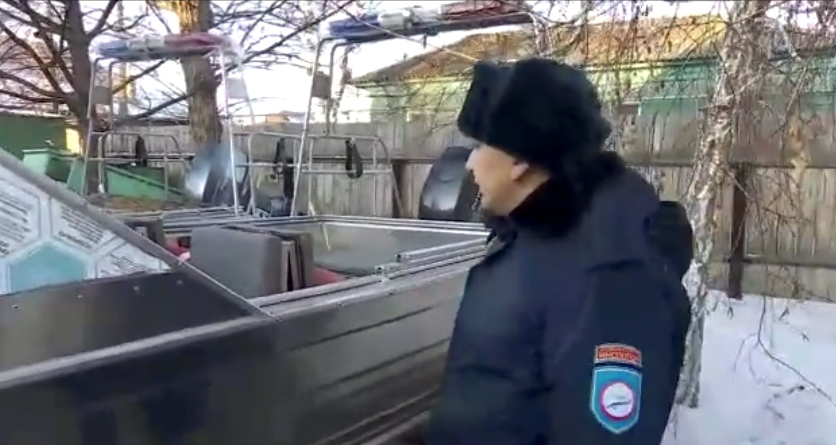
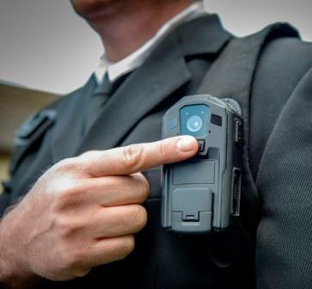
МАТЕРИАЛЬДЫҚ-ТЕХНИКАЛЫҚ ЖАРАҚТАНДЫРУ
2021 ЖЫЛ
2022 ЖЫЛ
сатып алынды:
сатып алу жоспарлануда:
47
дана автокөлік
12
дана автокөлік
15
дана жүзу құралдары
10
дана
жүзу құралдары
60
планшеттер және термопринтерлер
365
инспекторларға арналған нысанды киім кешек жиынтығы
40
кеуде бейнетіркегіштер
АУМАҚТЫҚ ИНСПЕКЦИЯЛАРДЫҢ АВТОПАРКТЕРІНІҢ 29 % және ЖҮЗУ ҚҰРАЛДАРЫНЫҢ 3,2 % ЖАҢАРТЫЛДЫ
АУМАҚТЫҚ ИНСПЕКЦИЯЛАРДЫҢ АВТОПАРКТЕРІ 37 % және ЖҮЗУ ҚҰРАЛДАРЫ 8 % ЖАҢАРТЫЛАТЫН БОЛАДЫ

Slide 8
БАЛЫҚ РЕСУРСТАРЫНЫҢ ЖАСАНДЫ ӨСІМІН МОЛАЙТУ
мемлекеттік кәсіпорындар
бәсекелестік орта
Кәсіпорынның атауы | құрылған жылы | жіберілетін шабақ түрі | қуаттылығы, млн. дана
Атырау бекіре балық өсіру зауыты | 1998 | бекіре балық түрлерінің шабақтары | 3,5
Жайық-Атырау бекіре балық өсіру зауыты | 1998 |  | 3,5
Қамыстыбас балық питомнигі | 1966 | тұқы балық түрлерінің біржазғы және екіжылдық шабақтары | 15,22
Петропавл балық питомнигі | 1964 | ақсаха балық түрлерінің дернәсілдері, біржазғы тұқы | 45 млн. дернәсіл, 1 млн. біржазғы
Соңғы 5 жылда:
977
РБ-дан млн. теңге
бөлінді
Үлкен су айдындары балықтандырылды:
Есіл өзені,
Балхаш және Зайсан көлдері,
Бұқтырма, Өскемен, Қапшағай және Шардара су қоймалары
44
млн. дана
құнды балық түрлерінің шабақтары жіберілді
Соңғы 5 жылда РМҚК өсірген балық шабақтарының саны:
35
млн. дана
бекіре балық шабақтары
81,1
млн. дана
біржазғы және екіжылдық тұқы балық шабақтары
198,6
млн. дана
ақсаха балық дернәсілдері
20
жеке меншік шаруашылықтар
Проблемалық мәселелер:
Мемлекеттік балық өсіру кәсіпорындарының өндірістік базасы мен технологиялық жабдықтары тозған
Шешу жолдары:
Мемлекеттік балық өсіру кәсіпорындарының өндірістік базаларын реконструкциялау және модернизациялау

Slide 9
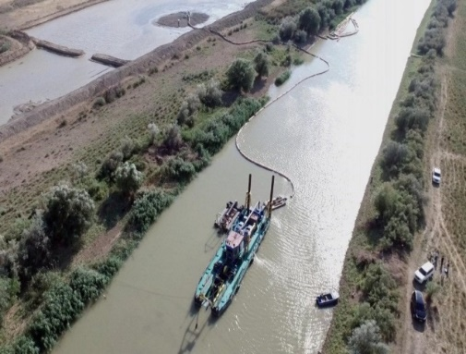
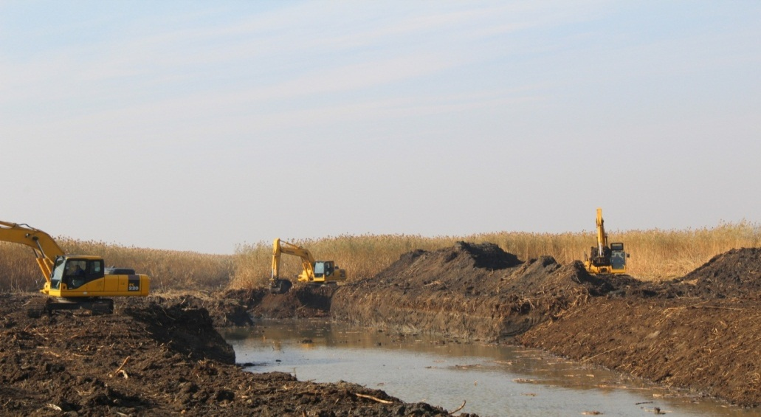
ҚҰНДЫ БАЛЫҚ ТҮРЛЕРІНІҢ ТАБИҒИ ӨСІМІН МОЛАЙТУҒА ЖАҒДАЙЛАР ЖАСАУ
2018 жылдан бастап Атырау облысы шегінде Жайық және Қиғаш өзендерінің сулылығын арттыру және гидрологиялық режимін жақсарту бойынша жобалар іске асырылуда.
Осы жұмыстарды жүргізу үшін 2018-2020 жылдарға республикалық бюджеттен 6,7 млрд. теңге бөлінді, оның ішінде:
2018 жылға - 1,6 млрд. теңге;
2019 жылға - 3,0 млрд. теңге;
2020 жылға - 2,1 млрд. теңге.
Қигаш өзені:
жалпы ұзындығы
150,7 км балық өтетін арналардың түбін тереңдету жүргізілді.
Жайық өзені:
жалпы ұзындығы 25,5 км балық өтетін арналарын тереңдету және ұзындығы 16,9 км жаңа канал құру жүргізілді.
2022-2023 жылдарға арналған Жайық және Қиғаш өзендерінің балық өтетін арналарында су түбін тереңдету жұмыстарын жалғастыру үшін республикалық бюджеттен 6,0 млрд теңге бөлінді, оның ішінде:
2022 жылға - 3,0 млрд. теңге;
2023 жылға - 3,0 млрд теңге.

Slide 10
БАЛЫҚ АУЛАУДЫ ДАМЫТУ БОЙЫНША ҚАБЫЛДАНЫП ЖАТҚАН ШАРАЛАР
НЕ ІСТЕЛДІ:
БИЗНЕС ҮШІН:
Кәсіпшілік балық аулау субъектілеріне бекітілген су айдындарында тор шаруашылығын ұйымдастыру құқығы берілді
Жайық өзенінде балық аулау мерзімі 15 мамырға дейін ұзартылды
балық ресурстарын пайдаланғаны үшін жылдық төлемнің орнына тоқсан сайынғы төлем енгізілді
Күтім балығы Сирек кездесетін және құрып кету қаупі төнген жануарлар түрлерінің тізбесінен алынып тасталды
Балық ресурстарын пайдаланушылар үшін есеп беру нысандары қысқартылды және жеңілдетілді
Каспий теңізінің балық шаруашылығы учаскелеріндегі кәсіпшілік күш-жігер нормативтері қайта қаралды
Аумақтық инспекциялар жылдың табиғи-климаттық жағдайларына байланысты балық аулау мерзімін ауыстыру туралы жедел шешім қабылдайды
Жергілікті маңызы бар су айдындарын бекіту жөніндегі функциялар ЖАО-дан уәкілетті органға берілді
10

Slide 11



БАЛЫҚТЫ ҚАЙТА ӨҢДЕУ
БАЛЫҚ ӨНІМДЕРІНІҢ ТҮРЛЕРІ
26,6
мың тонна
28,5
мың. тонна
72
ҚОЛДАНЫСТАҒЫ БАЛЫҚ ӨҢДЕУ КӘСІПОРЫНДАРЫ
+ 129%
+ 10,6%
+ 89%
17
КӘСІПОРЫННЫҢ «ЕВРОКОД» ЕСЕП НӨМІРІ БАР
- 5%
13
КӘСІПОРЫН «ЕВРОКОД» ЕСЕП НӨМІРІН АЛУҒА ӨТІНІМДЕР БЕРДІ
БАЛЫҚ ӨНІМДЕРІНІҢ ШЫҒУ ТЕГІ
2020 жыл (тонна)
2021 жыл (тонна)
294
640
+ 217%
204
120
- 58%
64
ҚАЗАҚСТАНДЫҚ КӘСІПОРЫН БАЛЫҚ ӨНІМДЕРІН ЭКСПОРТТАУ ҮШІН ҚХР-дың ТІЗІЛІМІНЕ ЕНГІЗІЛДІ
9 609
9 861
+ 2,6%
37303
43 535
+ 16%

Slide 12
БАЛЫҚ АУЛАУДЫ ДАМЫТУ БОЙЫНША ҚАБЫЛДАНЫП ЖАТҚАН ШАРАЛАР
НЕ ІСТЕЛУДЕ
Балық өңдеу кәсіпорындары үшін ҚҚС-ты 70% - ға дейін төмендету көзделген, заң жобасы ҚР Парламенті Мәжілісінде қаралуда
Отандық шикізаттан алынған терең өңделген балық өнімдерін субсидиялауды енгізу көзделген
Балықты қадағалаудың ақпараттық жүйесін енгізу
«Air Web» ЖШС жеткізушісі анықталды және ақпараттық жүйе әзірленуде
12

Slide 13
БАЛЫҚ АУЛАУДЫ ДАМЫТУДЫҢ НЕГІЗГІ МӘСЕЛЕЛЕРІ
1. Заңсыз аулау (браконьерлік) фактілерінің болуы
2. Балық шикізатының жетіспеушілігі
3. Каспий теңізінің балық ресурстарын жете игермеу
4. Браконьерлікпен күресу үшін қаражаттың жеткіліксіз бөлінуі

Slide 14



БАЛЫҚ АУЛАУДЫ ДАМЫТУ МӘСЕЛЕЛЕРІН ЕҢСЕРУ ЖӨНІНДЕГІ ШАРАЛАР
ЗАҢСЫЗ БАЛЫҚ АУЛАУ ФАКТІЛЕРІНІҢ БОЛУЫ (браконьерлік)
Әкімшілік құқық бұзушылық туралы кодекс жобасы шеңберінде жауапкершілікті күшейту (ҚР Парламенті Мәжілісіне енгізу - 2023 жылдың 1 – ші жартыжылдығы):
тыйым салынған құралдармен балық аулағаны үшін айыппұлды 20 дан 50 АЕК-ке дейін ұлғайту;
1 жыл ішінде қайталап бұзғаны үшін 15 тәулікке әкімшілік қамауға алу;
БАЛЫҚ ШИКІЗАТЫНЫҢ ЖЕТІСПЕУШІЛІГІ
Балықты салқындатылған және мұздатылған түрде экспорттауға тыйым салуды енгізу
Балық өңдеу кәсіпорындарының өндірістік қуаттарын толықтыру
Балық өңдеу базасын жаңғырту есебінен балық өнімі экспортының көлемін ұлғайту
Қосылған құны жоғары балық өнімдерін шығару, іскерлік белсенділіктің өсуі
КАСПИЙ ТЕҢІЗІНІҢ БАЛЫҚ РЕСУРСТАРЫН ЖЕТЕ ИГЕРМЕУ
Заңнамалық деңгейде теңіз флотын жеңілдікпен сатып алу мәселесін шешу
Порт қызметтерінің тарифтерін төмендету
БРАКОНЬЕРЛІКПЕН КҮРЕСУ ҮШІН ҚАРАЖАТТЫҢ ЖЕТКІЛІКСІЗ БӨЛІНУІ
Инспекцияны толық жабдықтау үшін алдағы 3 жылда қосымша 8 млрд. теңге қажет етіледі.
бұзушыға бастапқы деректерді жедел және сапалы толтыру
браконьерлікпен күрес тиімділігін арттыру

Slide 15
Балық өсіру

Slide 16





ӘЛЕМДІК АКВАКУЛЬТУРА
Балық аулау және өсіру, млн. тонна
Елдер бойынша аквакультура динамикасы, мың тонна
Қытай
Түркия
Ресей
Өбекстан
Аквакультура көлемінің жыл сайынғы өсімі 3-5 млн тонна
1995-2020 жылдары аквакультураның өсімі 8,2 есені құрады
Балық аулау көлемі тұрақты деңгейде
Қазақстан
Дереккөз: ФАО

Slide 17

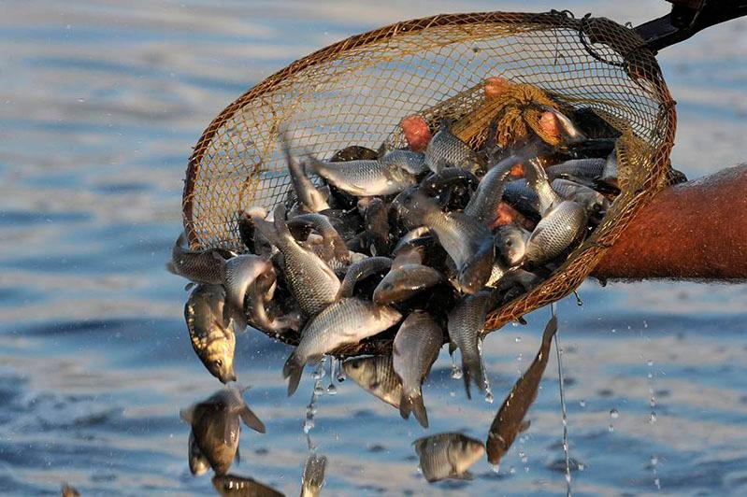
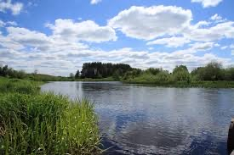
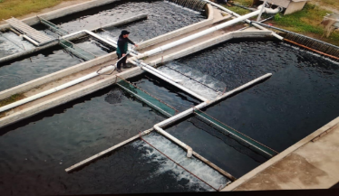
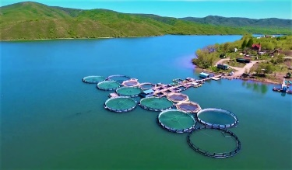
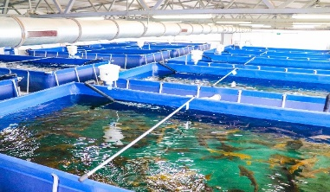
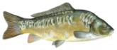
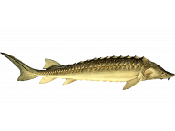
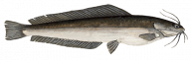
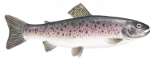
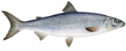
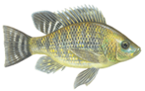
ҚАЗАҚСТАНДАҒЫ БАЛЫҚ ӨСІРУ
380
балық өсіру шаруашылығы
1,5 мың
балық өсірумен айналысады
Облыстар бөлінісінде балық өсіру көлемі, тонна (2022 жыл)
шаруашылықтардың саны
өсіру көлемі, тонна
ЕСІЛ БАССЕЙНІ
107
1399
ЗАЙСАН-ЕРТІС БАССЕЙНІ
ЖАЙЫҚ-КАСПИЙ БАССЕЙНІ
ТОБЫЛ-ТОРҒАЙ БАССЕЙНІ
31
419
НҰРА-САРЫСУ БАССЕЙНІ
44
784
20
132
22
64
БАЛХАШ-АЛАКӨЛ БАССЕЙНІ
АРАЛ-СЫРДАРИЯ БАССЕЙНІ
ШУ-ТАЛАС
БАССЕЙНІ
32
2395
125
3955
8
480
Өсіру көлемі, тонна
50-ден 450-ге дейін
291
көл-тауарлы шаруашылық
60
тоған шаруашылығы
13
тор шаруашылығы
16
УЗВ и бассейндер
450-ден 1000-ға дейін
1000-нан 4000-ға дейін
Өнеркәсіптік деңгейде өсірілетін балық түрлері
тұқы
бекіре
африкалық жайын
пайдабалық
17
бахтах
тилапия

Slide 18
БАЛЫҚ ШАРУАШЫЛЫҒЫН ДАМЫТУ БАҒДАРЛАМАСЫНЫҢ 2030 ЖЫЛҒЫ КҮТІЛЕТІН НӘТИЖЕЛЕРІ
2030 жылдан бастап жыл сайын өсіру жоспарлануда
270
мың тонна
жылына
67-ден 134
мың тоннаға дейін
балық өнімдерін ішкі тұтынуды арттыру
жылына
45-тен 25
мың тоннаға дейін
албырт және бекіре өндірісін ұлғайту арқылы импортты азайту
жылына
30-дан 136
мың тоннаға дейін
балық өнімдерінің экспортын жылына 160,0 млрдқа дейін ұлғайту
10
мың адамға дейін
жаңа жұмыс орындары құрылады
18

Slide 19
ҚОЛДАНЫСТАҒЫ МЕМЛЕКЕТТІК ҚОЛДАУ ШАРАЛАРЫ
Субсидиялар
балық шаруашылығы саласындағы, оның ішінде 2022 жылғы маусымнан бастап енгізілген жем өндірісі, тоған шаруашылығы, балық өңдеу кәсіпорнына техника мен жабдықтарды сатып алуға инвестициялық салымдар кезінде
25%
30%
балық үшін жем шығындарының құны
(тұқы, бекіре, албырт, жайын, тилапия, баррамунди, шаян тәрізділер)
2021 жылдың шілдесінен бастап енгізілді:
балық өсіру-биологиялық негіздемелердің құны
балық отырғызу материалын сатып алу құны
бағалы балық түрлерінің аналық-аналық табындарын сатып алуға және ұстауға жұмсалатын шығындар
барлық балық өсіру шаруашылықтары үшін дәрілік препараттарды сатып алуға арналған шығындар
50%
салықтар
70%- дейін
төмендетілген
акваөсіру субъектілері үшін арнайы салық режимі бар
Арнайы экономикалық аймақтар аумағында («Ақтау теңіз порты», «Сарыарқа», «Қорғас-Шығыс қақпасы») салықтық жеңілдіктер мен преференциялар бере отырып, жер учаскелерін беру
19

Slide 20
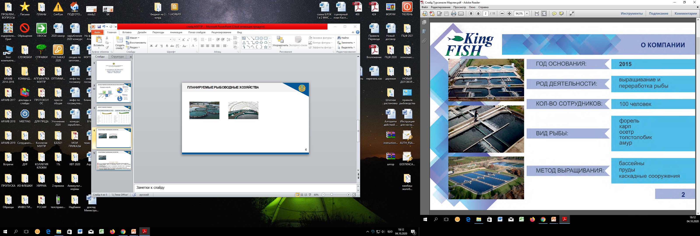
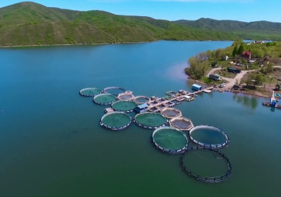
2022-2026 ЖЫЛДАРҒА АРНАЛҒАН БАЛЫҚ ШАРУАШЫЛЫҒЫ САЛАСЫНДАҒЫ ЖОБАЛАР
Жобалар
саны
ЭГТРМ-нің ТОП-10 инвестициялық жобасына енгізілген 2 инвестициялық жоба
Жалпы сомасы
47
150
жоба
млрд тенге
2022 ж.
11 жоба
5 млрд. теңге
«NOMAD» ШҚ / Жамбыл обысында жылына 400 тонна бахтах және 100 тонна бекіре өсіру көлемі бар тоған балық өсіру шаруашылығын салу
500 млн теңге/30 адам
жылына 500 тонна (пайдалануға берілетін мерзімі 2023 жыл, жобалық қуаттылыққа шығатын мерзімі 2026 жыл)
2023 ж.
20 жоба
15 млрд. теңге
2024 ж.
8 жоба
71 млрд. теңге
2025 ж.
6 жоба
40 млрд. теңге
2026 ж.
2 жоба
19 млрд. теңге
«Synergy CH» ЖШС, «KazEcoFish» ЖШС/ Жылына 1000 тоннаға дейін бахтах өсіру көлемімен Бартоғай су қоймасының №1 және 2 учаскелерінде торлы балық өсіру шаруашылығын құру
410 млн теңге/50 адам
жылына 1000 тонна (2022 жылы іске қосылды, жобалық қуатына шығу мерзімі 2025 жыл)
5 мың
жұмыс орны
жылына 74 мың тонна балық
жылына125 мың
тонна балық жемі
20

Slide 21


АКВАӨСІРУДІ ДАМЫТУДЫҢ НЕГІЗГІ МӘСЕЛЕЛЕРІ
Су пайдалану лимиттерін бөлу кезінде балық шаруашылығының басым болмауы және жер асты суларынан арнайы су пайдалану кезінде акваөсіру мұқтаждары үшін рұқсат алудың күрделі тәртібі
Әлсіз ветеринарлық қауіпсіздік
Балық азығы және балық отырғызу материалы бойынша импортқа тәуелділік
Әлсіз ғылыми сүйемелдеу және білікті кадрлардың жетіспеушілігі
Балық және балық өнімдерін өткізудің қиындығы
Акваөсіру саласындағы құқықтық қатынастарды жеткіліксіз реттеу
21

Slide 22




АКВАӨСІРУДІ ДАМЫТУ МӘСЕЛЕЛЕРІН ЕҢСЕРУ ЖӨНІНДЕГІ ШАРАЛАР
СУ РЕСУРСТАРЫНЫҢ ТАПШЫЛЫҒЫ
Әзірленіп жатқан жаңа Су кодексінің шеңберінде тиісті нормаларды көздеу (Парламент Мәжілісіне енгізу мерзімі-2023 жылғы 1-жартыжылдық)
Жергілікті атқарушы органдарға ерекше жағдайларда табиғи су айдындарын пайдалану кезінде акваөсіру субъектілерінің мүддесі үшін басқа су пайдаланушылардың құқықтарына шектеулер белгілеу құқығын беру
Акваөсіру субъектілерін тұйық сумен жабдықтау қондырғыларын пайдалануға және су үнемдеу технологияларын енгізуге ынталандыру
ӘЛСІЗ ВЕТЕРИНАРЛЫҚ ҚАУІПСІЗДІК
Халықаралық эпизоотиялық бюроның сарапшыларынан ветеринарлық қауіпсіздік бойынша ұсынымдарды алу
Арнайы материалдық-техникалық жабдықтар сатып алу және бейінді маман – ихтипатологтарды тарту арқылы жұмыс істеп тұрған ветеринариялық қызметтер мен институттарды күшейту
Балық өсіру шаруашылықтарында анықталатын балық ауруларын жедел зерттеу бойынша балық шаруашылығының ғылыми-өндірістік орталығы жанынан мамандандырылған зертхана құру
БАЛЫҚ АЗЫҒЫ ЖӘНЕ БАЛЫҚ ОТЫРҒЫЗУ МАТЕРИАЛЫ БОЙЫНША ИМПОРТҚА ТӘУЕЛДІЛІК
Қазақстанда балықтарға арналған жоғары сапалы жем өндіретін кәсіпорындар салу үшін инвесторларды тарту
Мемлекеттік балық өсіру кәсіпорындарының қуатын реконструкциялау және ұлғайту арқылы бизнесті сапалы балық отырғызу материалымен қамтамасыз ету
22

Slide 23
АКВАӨСІРУДІ ДАМЫТУДЫҢ НЕГІЗГІ МӘСЕЛЕЛЕРІ (ЖАЛҒАСЫ)
ӘЛСІЗ ҒЫЛЫМИ СҮЙЕМЕЛДЕУ ЖӘНЕ БІЛІКТІ КАДРЛАРДЫҢ ЖЕТІСПЕУШІЛІГІ
«Білім туралы» заңда мемлекеттік білім беру тапсырысы негізінде балық шаруашылығы мамандығы бойынша оқыған азаматтардың осы салада кемінде үш жыл жұмыс істеу және әлеуметтік қолдау шараларын ұсыну міндетін көздеу
Балық шаруашылығының ғылыми-өндірістік орталығының әлеуетін арттыру
Жас мамандарды тарту үшін өз қызметкерлерінің жалақысын арттыру жөніндегі міндет түрінде бизнес субъектілеріне, бюджеттік субсидиялар алушыларға қарсы міндеттемелерді белгілеу
БАЛЫҚ ЖӘНЕ БАЛЫҚ ӨНІМДЕРІН ӨТКІЗУДІҢ КҮРДЕЛІЛІГІ
Заңнамалық деңгейде мемлекеттік ұйымдарды отандық өндірушілерден балықтың кепілдендірілген көлемін басым тәртіппен сатып алуға, сондай-ақ олардың рационына балық өнімдерін енгізуге міндеттеу ұсынылады
АКВАӨСІРУ САЛАСЫНДАҒЫ ҚҰҚЫҚТЫҚ ҚАТЫНАСТАРДЫҢ ЖЕТКІЛІКСІЗ РЕТТЕЛУІ
«Акваөсіру туралы» Заң жобасын әзірлеу (Парламент Мәжілісіне енгізу мерзімі-2023 жылғы қараша)
23

